Slide 1

Навигация в здании ГБОУ школы № 1514 по адресу ул. Новаторов, 28
Никонова Татьяна

Slide 2

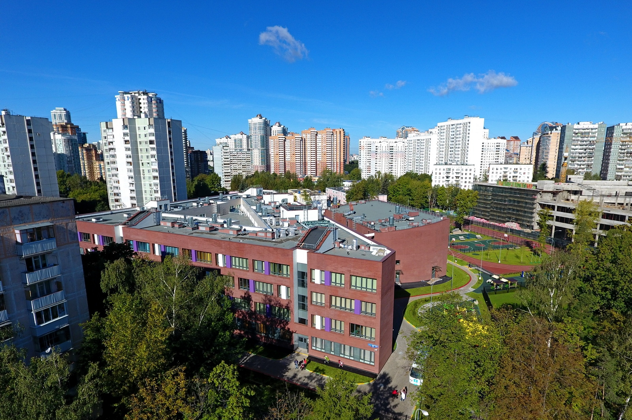
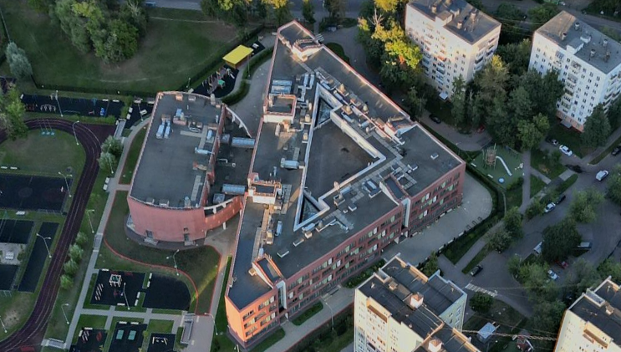

Slide 3
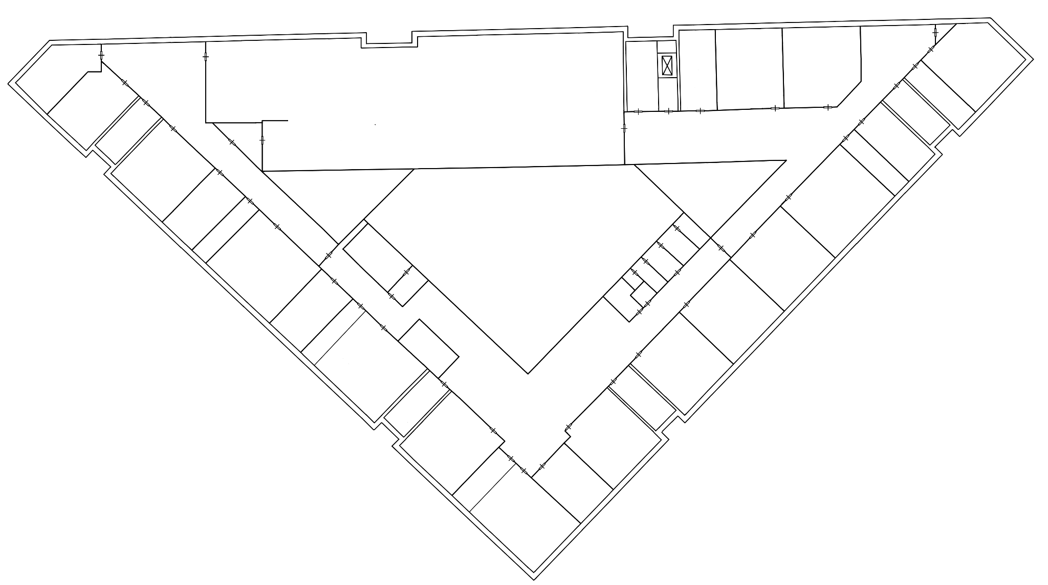
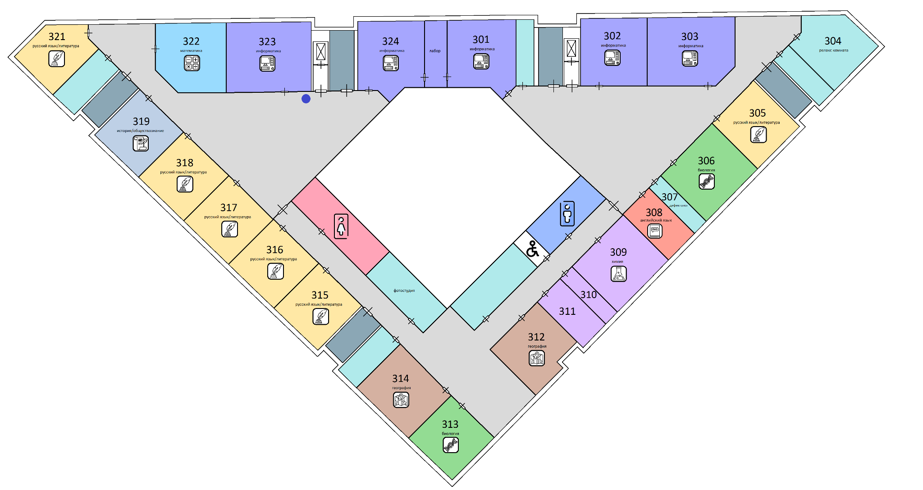
Редактирование технических планов

Slide 4
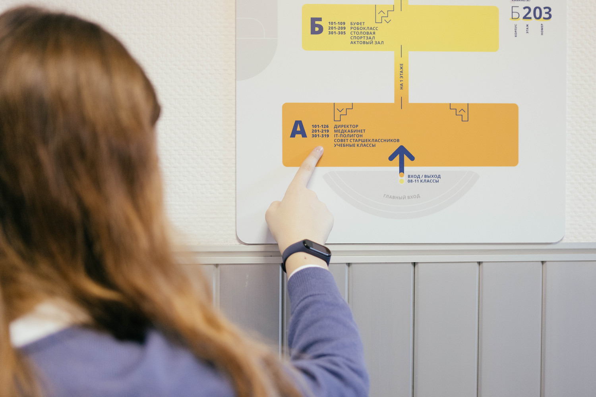

Идея проекта
Создание наглядных планов этажей здания.
Создание приложения, помогающего в навигации по школе.

Slide 5
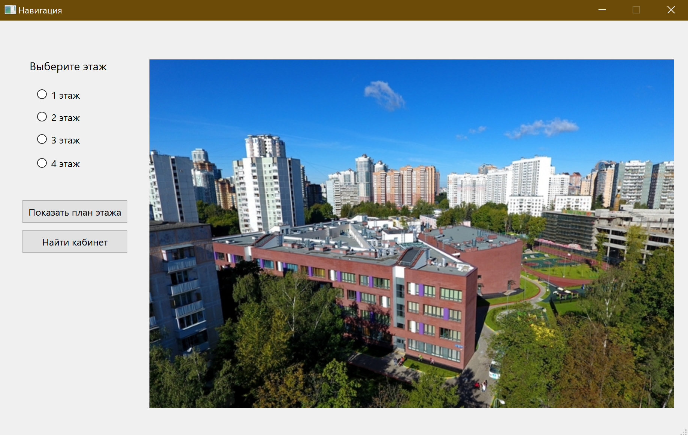
Реализация
Функции приложения:
Главное меню
Отображение планов этажей
Поиск кабинета (выделение его на плане)
Поиск вспомогательной информации о кабинете
Отображение замен уроков

